Slide 1
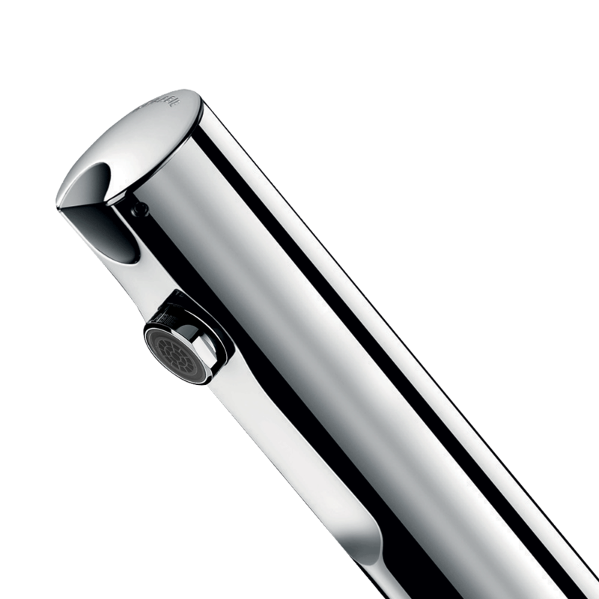
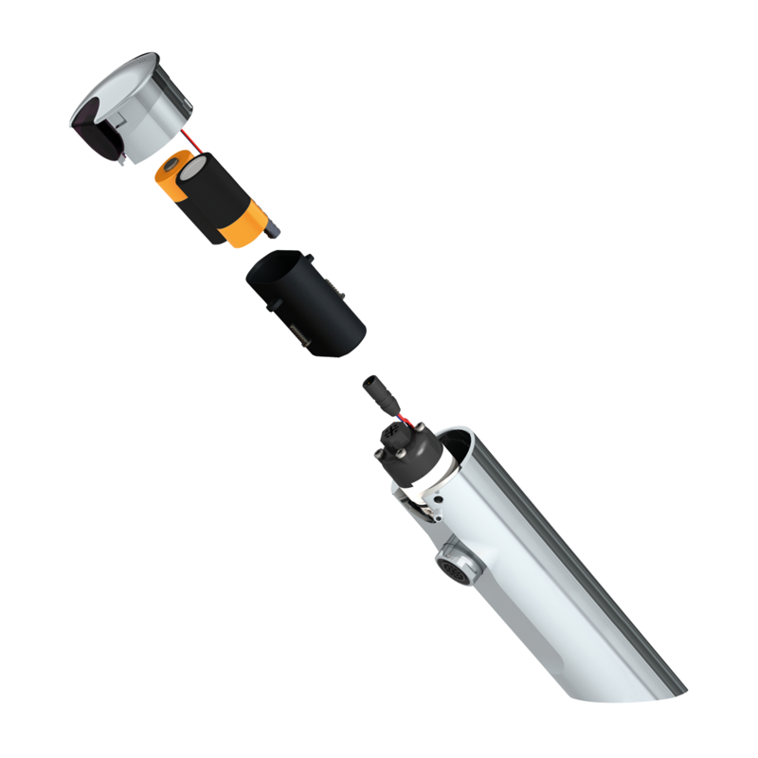
Bec
Piles
Détecteur
Electro vanne
Mousseur

Slide 2
Eau
+
Air
Mouvement
des mains
Acquérir
Traiter
Détecteur
Carte électronique
AGIR
Mousseur
Énergie mécanique
Alimenter
Énergie électrique
Distribuer
Piles
Électrovanne
Eau
distribuée

Slide 3
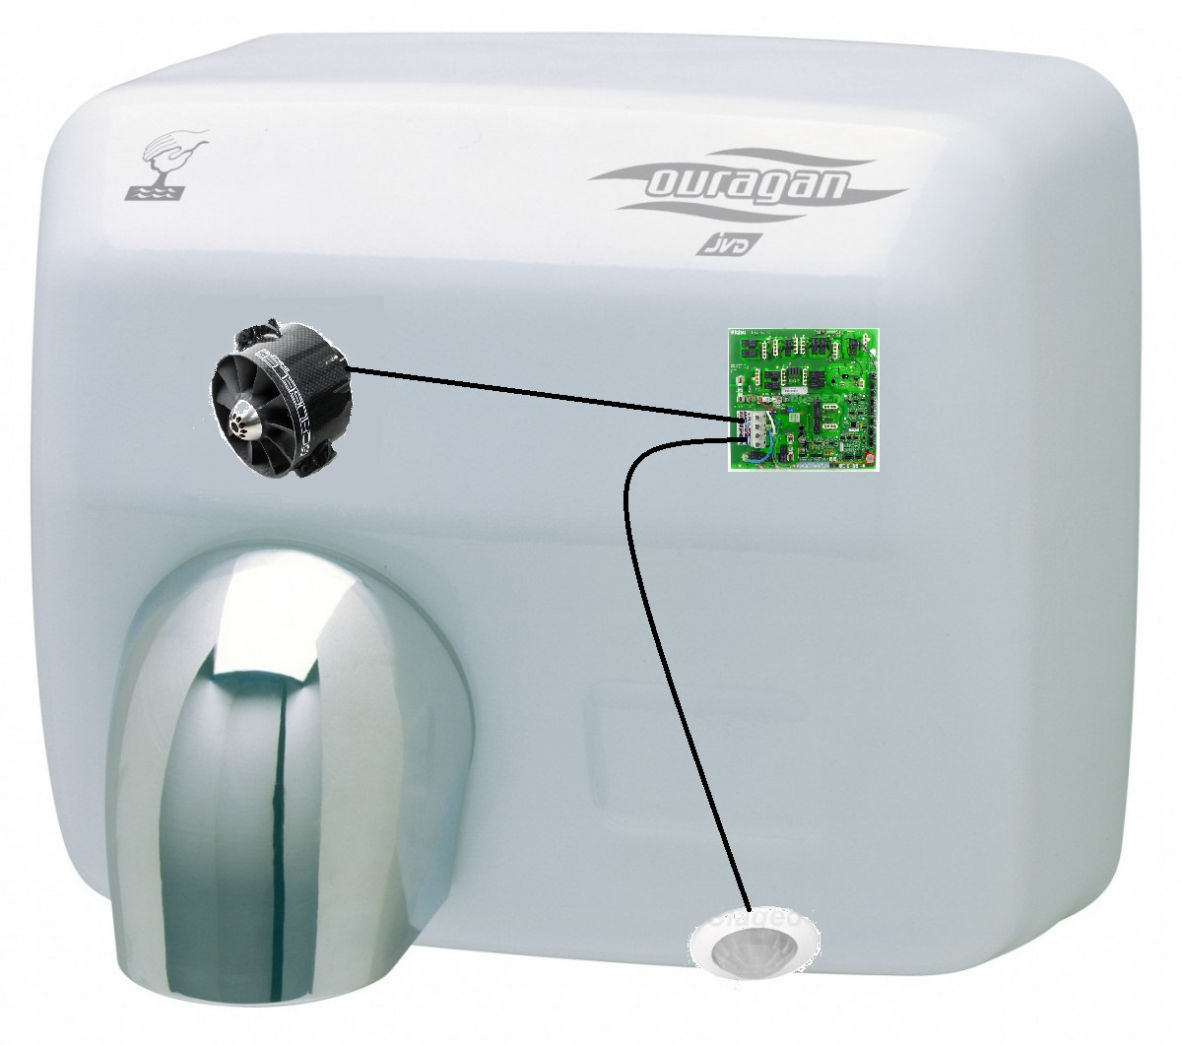
Moteur
Carte
électronique
Hélice
Détecteur

Slide 4
Air
Mouvement
des mains
Acquérir
Traiter
AGIR
Mettre l’air
en
mouvement
Détecteur
Carte électronique
Énergie mécanique
Alimenter
Énergie
électrique
Distribuer
Énergie
électrique
Convertir
Transmettre
Réseau élec.
Carte électronique
Moteur
Hélice
Air en
mouvement

